Slide 1
词汇扩展

Slide 2
在很难找到简单实用的有关记单词的规律或辞源时，可以考虑用巧合记忆法（利用单词拼写或者发音上的巧合）。

Slide 3
适合巧合记忆的单词还有：

Slide 4
hyphen连字符
[谐音] “还分着呢”
baby-sit
empty-handed

Slide 5
curse诅咒
[谐音] “克死”

Slide 6
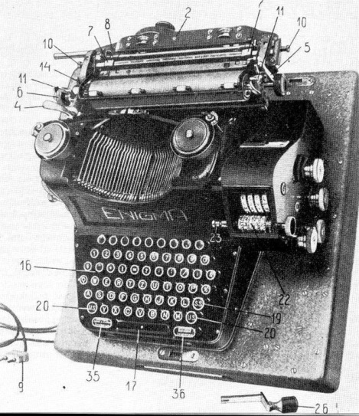
enigma 1）迷；看不懂的东西；
2）二战时德国的密码机-恩尼格玛密码机
[谐音] “哎，你干嘛呢？（我怎么看不懂你呢）”

Slide 7
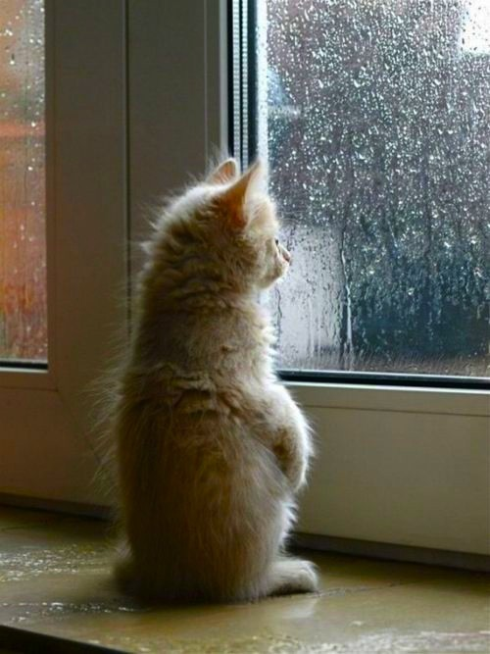
widow寡妇
[联想] “很像window，寡妇守窗盼夫归”

Slide 8
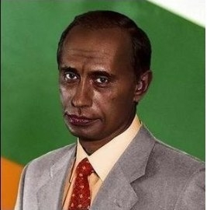
tan（日晒后皮肤的）黝黑色；棕褐色
[谐音]“碳”（像碳一样黝黑）

Slide 9

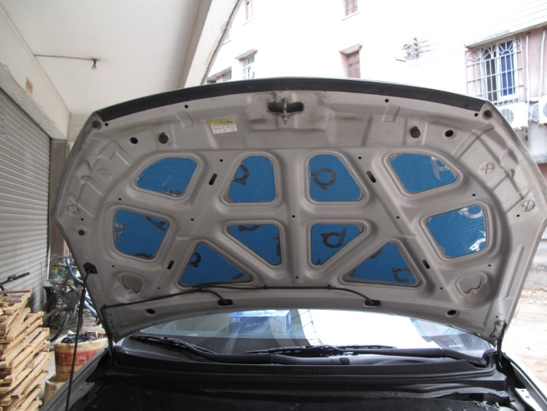
hood头巾；引擎盖；风帽，帽兜
[谐音]“护的”

Slide 10

shun回避
[谐音]“闪”（见到某人某事，就闪开）

Slide 11
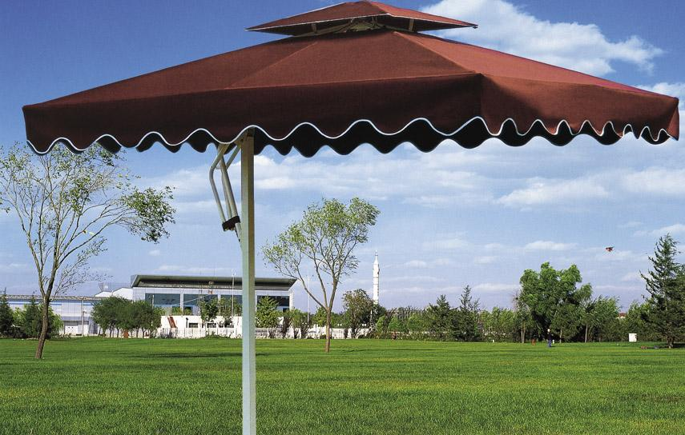
umbrella雨伞；遮阳伞
[谐音]“俺不热了”

Slide 12
boff高声大笑
[谐音]“暴富”（有钱了，可以任性了，真高兴！）

Slide 13
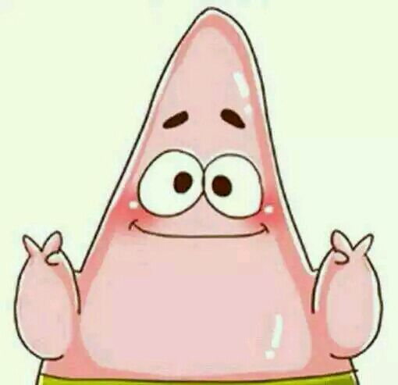
dolt傻瓜
[谐音]“逗他”

Slide 14
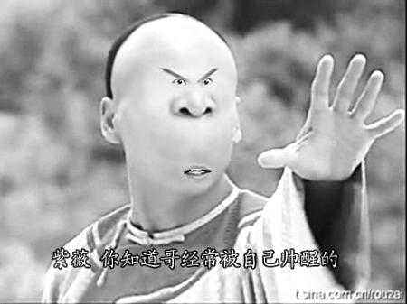
ugly丑
[谐音]“阿哥雷”（阿哥长的真雷人啊）

Slide 15
taboo禁忌
[谐音]"特不"（特别不）
dart飞镖
[谐音]“打他”
fen沼泽；泥沼
[谐音]“粪”

Slide 16
ambulance救护车
[谐音]“俺不能死”
knack窍门
[联想] “knock敲门”
bale灾祸；不幸
[谐音]“背哦”（东北话：点背）

Slide 17
sting刺；叮咬
[谐音]“死叮”
strong强壮的
[谐音]“死壮”
scowl皱眉头
[谐音]“思考”

Slide 18
ambition雄心；壮志
[谐音]“俺必胜”
blight枯萎
[联想] “不见光，b见light，植物枯萎了”
……

Slide 19
切记：
不要受以上例子的迷惑，巧合记忆只是巧合
只适合以上例子等少数单词
英语中有数百万单词，而以上只占很小的比例
绝大多数单词还要运用规律与历史文化

Slide 20
规律
历史文化
灵活巧记
百倍效率记单词

